Slide 1

Selenium
Sesión 2

Slide 2
Objetivos
Conceptos de Programación
Java Procedural
Java Orientado a Objetos
Selenium WebDriver

Slide 3
Conceptos de Programación
Lógica
Funciones
Ciclos
Condicionales
Funciones

Slide 4
Lógica de Programación
Herramienta principal del programador
Descomponer un programa en pasos lógicos
Algoritmo!
Parte de la planeación de la programación
Nos permite hacer un diseño base del programa a realizar.
Da paso a la fase de codificación.

Slide 5
Ejercicio
Cómo se hace un sándwich de Jamón?

Slide 6
Una posible solución:
Plantar el trigo
Cuidar la siembra
Cosechar el trigo
Hacer harina
Añadir agua y levadura
Hornear el Pan
Criar los cerdos
Sacrificar los Cerdos
Hacer jamón

Slide 7
Una posible solución (Continúa…)
Ordeñar la vaca
Hacer Crema
Plantar el tomate
Cuidar la siembra
Cosechar el tomate

Slide 8
Una posible solución (Continúa…)
Plantar la lechuga
Cuidar la siembra
Cosechar la lechuga
Cortar el pan
Tomar dos rebanadas
Encontrar el cuchillo
Aplicar la crema
Limpiar el cuchillo
Lavar lechuga y tomate
Cortar lechuga y tomate
Poner una rebanada de jamón
Poner segundo pan encima
Encontrar plato
Poner sándwich en plato

Slide 9
Lógica de Programación
Requiere mas detalle de lo esperado.
Hay que descomponer las tareas en pequeñas partes
Lo que normalmente es “sentido común” no lo es en programación
TODO DEBE SER EXPLICITO

Slide 10
Hacer Login en Songs By Sinatra

Slide 11
Crear Cancion en Songs By Sinatra

Slide 12
Funciones
Una colección de pasos lógicos que se pueden reusar
Organiza el código en porciones más manejables
hacerSandwich() {
plantarTrigo
cuidarSiembra
cosecharTrigo
…
encontrarPlato
colocarSanwichEnPlato
}

Slide 13
Ejercicio - Funciones
Cómo hacer 2 sandwiches?

Slide 14
Funciones – Encontrando pasos en común
Una buena función hace sólo una tarea
Se puede descomponer una función en varias funciones:
hacerSandwich() {
hacerPan()
hacerJamon()
hacerCrema()
conseguirLechuga()
conseguirTomate()
prepararSandwich()
}

Slide 15
Ejercicio Funciones – Completar las tareas de cada Función
hacerPan()
hacerJamon()
hacerCrema()
conseguirLechuga()
conseguirTomate()
prepararSandwich()

Slide 16
Hacer Login en Songs By Sinatra con Funciones

Slide 17
Crear Cancion en Songs By Sinatra con Funciones

Slide 18
Funciones – Hacer 10 sandwiches
hacerSandwich();
hacerSandwich();
hacerSandwich();
hacerSandwich();
hacerSandwich();
hacerSandwich();
hacerSandwich();
hacerSandwich();
hacerSandwich();
hacerSandwich();

Slide 19
Ciclos – Hacer 10 sandwiches
Ayudan a hacer tareas repetitivas de manera eficiente.
El ciclo se ejecuta hasta que se cumple una condición.
while(tengo menos de 10 sandwiches) {
hacerSandwich();
}

Slide 20
Ciclos – Hacer 10 sandwiches
El ciclo anterior nunca deja de ejecutarse.
El ciclo se ejecuta de manera infinita porque no se cumple una condición.
Solución:
while(numero_sandwiches es menor que 10) {
hacerSandwich();
suma uno a numero_sandwiches
}

Slide 21
Ejercicio – Ciclos.
* Hacer 5 sandwiches Jamón y 10 de Bolonia

Slide 22
Crear 5 Canciones en Songs By Sinatra

Slide 23
Condicionales
Permita tomar decisiones
Se basa en preguntas de respuesta sí o no
Preguntar “Quieres un sándwich de Jamón?”
if(respuesta es sí) {
hacerSandwichJamon();
} else { // cuando la respuesta es no
hacerSandwichBolonia();
}

Slide 24
Funciones con datos
Permiten pasar y retornar datos
Recibe entradas y nos regresa una salida
sandwich hacerSandwich(tipoSandwich) {
if(tipoSandwich es “Jamón”) {
return hacerSandwichJamon();
}
if(tipoSandwich es “Bolonia”) { // cuando la respuesta es no
return hacerSandwichBolonia();
}
}

Slide 25
Ejercicio – Funciones
Hacer:
10 tacos de pastor
15 tacos de chicharrón
25 tortas de milanesa

Slide 26
Hacer Login en Songs By Sinatra con Funciones que reciben datos

Slide 27
Crear Cancion en Songs By Sinatra con Funciones que reciben datos

Slide 28
Repaso de Java
Orientado al objeto (tendencia en boga)
Simple (similar a c, sin complejidades)
Multiplataforma (Windows, PowerMac, Unix)
Robusto (hace chequeos, elimina punteros)
Recolección de basura automática
Bibliotecas estándar
Realmente portable en un 100%
Facilidades para programación en redes

Slide 29
Primer programa
public class Hello {
public static void main(String args[ ]) {
System.out.println(“Hola Mundo“);
}
}
Todo programa es escrito como el método estático llamado main en una clase cualquiera
Este método se empieza a ejecutar cuando se invoca el intérprete de java para una clase dada
args es un arreglo de Strings que contiene los parámetros
con los que fué invocado el programa.

Slide 30
Tipos de dato “Primitivos”
enteros: int, long, short, byte
Const. 1, -1, 1024, 1L
reales: float, double
Const. 1.0, -3.14159, 1.5e4, 1.0f
caracter: char
Const. ‘a’, ‘X’, ‘@’
lógico: boolean
Const. true, false
Constantes de String: “Hola“,“12 de Abril“

Slide 31
Como declarar variables
int i;
int i = 1;
double pi = 3.14159;
char c = ‘a’;
boolean estamos_bien = true;
Las declaraciones de variables pueden ir en cualquier parte del programa pero siempre antes de que la variable sea usada.Hay que tener cuidado con el rango de validez (scope) de la declaración

Slide 32
Expresiones y asignaciones
Aritmeticas: suma + 20 * c / (mod % 3)
Relacionales: a > b, b >= c, c != 4, a == 0
De String: “hola “+ nombre + “ hoy es “+
dia + “de”+mes
Casts: (int) pi (pi = 3.1) (int) (Math.random()*100)+1)
Otros: a == 1 ? a+1 : a-1
Asignacion: a = 1;
Asignación como operador: a = b = c = d = 0;
boolean cero = ( b = c - 10) == 0;
Notes:
nombre = “Pedro”
String s = “Hola “ + nombre;
> Hola Pedro

Slide 33
Condicionales y ciclos
Instrucción condicional: if (cond) instr;
if(cond) instr; else instr;
Ciclos: while (cond) instr;
Ciclos: do instr; while (cond);
Ciclos for (instr1; i<10; instr2)
instr;
Selección switch/case
Agrupación de instrucciones bajo un if, else, while, for, etc. se realiza con paréntesis crespo { }

Slide 34
Clase String
Son parte del lenguaje (no hay que importarlos)
Se crean: String s = new String(“Hola Mundo”); pero esto se puede resumir con String s = “Hola Mundo”; u
Tamaño de un String: int i = s.length();
k-esimo carácter: char c = s.charAt(k);
Subsecuencias: String sub = s.substring(k);
String sub = s.substring(inicio, fin);
Búsqueda de subsecuencias: int i = s.indexOf(“hola”);
Comparacion: boolean iguales s1.equals(s2);
int i = s1.compareTo(s2);
0 si s1==s2, >0 si s1>s2, <0 si s1<s2

Slide 35
Busqueda de substrings
String s = “llego y dijo hola”;
int i = s.indexOf(“go”)´; i == 3 (parten de 0)
Ej: Contar las apariciones de “hola” en un string s:
public class Cuenta {
public static void main(String args[]) {
int i , apariciones = 0;
while ((i = s.indexOf(“hola”)) != -1) {
++apariciones;
s = s.substring(i+1);
}
System.out.println(“el string hola aparecio “+
apariciones+ “veces”);
}
}

Slide 36
Programacion orientada a objetos
Representan el Mundo real
Bebe
nombre
sexo
peso
decibeles
pañalesAlDia

Slide 37
POO
Los objetos agrupan tipos de dato:
Primitivos (int, double, char, etc)
Objetos (String)
Bebe
String nombre
char sexo
double peso
doble decibeles
int pañalesAlDia

Slide 38
Por que usar clases?
Se podrian usar primitivos
// little baby alex
String nameAlex;
double weightAlex;
// little baby david
String nameDavid;
double weightDavid;

Slide 39
Por que usar clases?
Se podrian usar primitivos, pero cuando son muchos datos?
// little baby alex
String nameAlex;
double weightAlex;
// little baby david
String nameDavid;
double weightDavid;
// little baby david
String nameDavid2;
double weightDavid2;
Y si fueran 500 bebes?

Slide 40
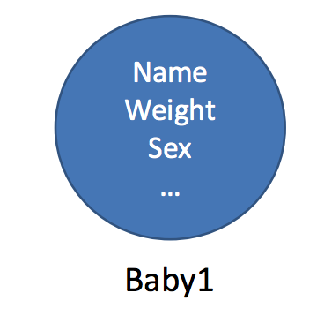
Por que usar clases?

Slide 41
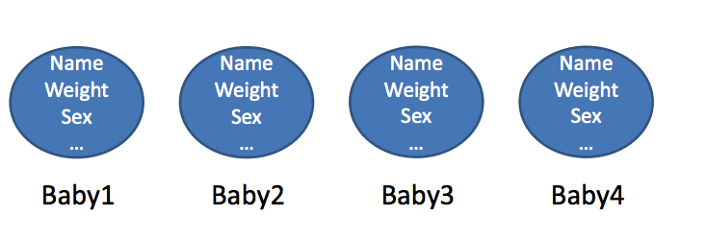
Por que usar clases?
Y 496 bebés más.

Slide 42
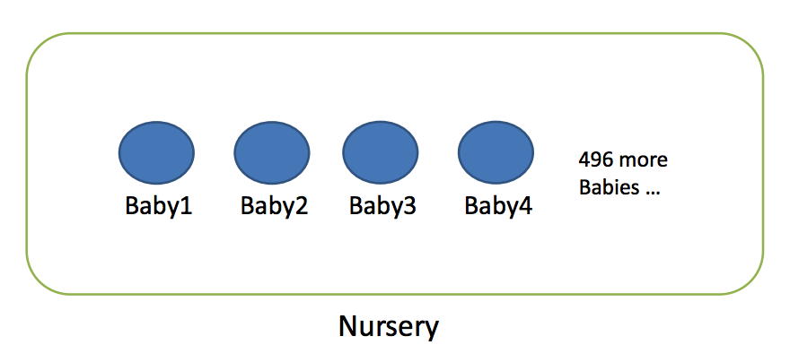
Por que usar clases?
Y 496 bebés más.

Slide 43
Definicion de Clases
public class Baby {
String name;
boolean isMale;
double weight;
double decibels;
int numPoops = 0;
void poop() {
numPoops += 1;
System.out.println(“Dear mother, ”+ “I have pooped. Ready the diaper.”);
}
}

Slide 44
Instanciación de clases
Baby myBaby = new Baby();

Slide 45
Formato de clases
public class Baby {
fields
methods
}

Slide 46
Constructores
public class Baby {
String name;
boolean isMale;
Baby(String myname, boolean maleBaby){
name = myname;
isMale = maleBaby;
}
}

Slide 47
Primer script de Selenium
public class myclass { public static void main(String[] args) { WebDriver driver = new FirefoxDriver(); String expectedTitle = "Welcome: Mercury Tours" driver.get("http://newtours.demoaut.com"); actualTitle = driver.getTitle(); if (actualTitle.contentEquals(expectedTitle)){ System.out.println("Test Passed!"); } else { System.out.println("Test Failed"); } driver.close(); } }

